Slide 1
Intervenção Pedagógica - Biologia/Ciências

Slide 2
Nível: Ensino Médio
1- Unidade temática: Vida, Terra e Cosmos
2- Objeto de Conhecimento: Transporte por Membrana Celular: Osmose e Difusão

Slide 3
3- Habilidade:
(EM13CNT211MG) Analisar e discutir os processos que alteram as propriedades coligativas em especial as que interferem no transporte por membrana celular, na temperatura e pressão de líquidos e gases.

Slide 4
4- Contextualização
Iniciar a aula abordando sobre o processo de conservação da carne seca; o porquê de não ser ideal temperar antecipadamente uma salada ou batatas antes de fritar.

Slide 5
5- Atividade:
Realizar os experimentos a seguir que demonstram os processos de transporte passivo na membrana plasmática: osmose e difusão.

Slide 6
Experimento 1: Osmose
Objetivo do experimento: Demonstrar o que é osmose e como ela ocorre.
Recursos e Materiais utilizados:
- batatas de mesmo tamanho
- sal
- açúcar
Copo
Pano ou papel toalha

Slide 7
Procedimentos:
- Corte as batatas ao meio. Você precisará de 3 metades.
- Faça uma cova (uma abertura) nas 3 partes de batatas, tendo o cuidado de não transpassar para o outro lado de sua superfície, e também que as cavidades realizadas sejam de igual dimensão.
- Coloque cada metade batata em um copo para apoiar.
- Em uma coloque sal, na 2ª o açúcar e na 3ª não adicione nada (controle). Identifique as batatas com etiquetas ou papel.
- Aguarde 30 minutos.

Slide 8
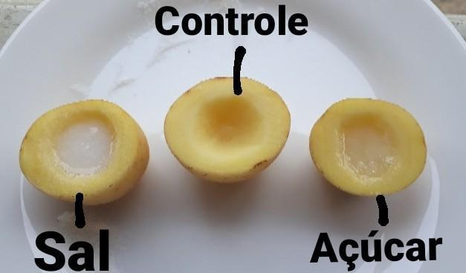

Slide 9
Atividades:
1. Observe o que ocorre em cada uma das batatas.
2. De onde veio a água que surgiu nas batatas que continham o sal e o açúcar? Formule sua hipótese quanto ao processo.
3. Como se explica esse fenômeno?
4- Por que na batata controle não aconteceu nada?

Slide 10
Experimento 2: Difusão
Objetivo do experimento: Verificar o que é difusão e como ela ocorre
Recursos Materiais utilizados:
- um copo de vidro transparente
- ¼ de pedra de anil ou 5 gotas de anil líquido

Slide 11
Procedimentos:
1. Ponha água no copo até atingir sua metade.
2. Coloque no fundo ¼ de pedra de anil ou 5 gotas de anil líquido.
3. Deixe em repouso e observe o que acontece.

Slide 12
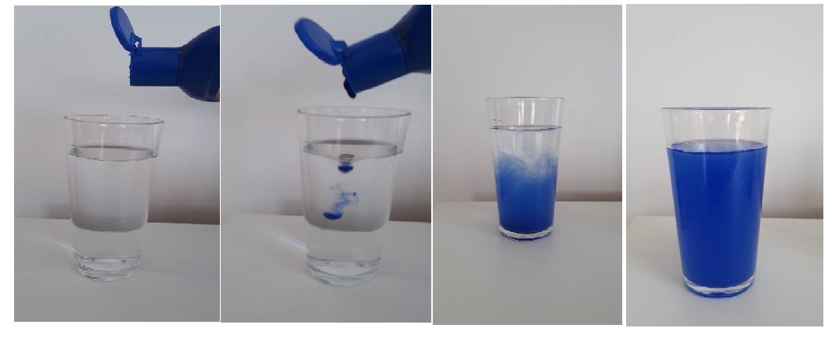

Slide 13
Atividades:
1. Formule sua hipótese enquanto o processo ocorre.
2. O que acontece com o anil em contato com a água?
3. Como se explica esse fenômeno?

Slide 14
avaliação
Através da participação dos alunos e dos registros feitos na experiência ou por meio de um relatório da prática.

